Slide 1
Masňáci
Hlavní město Praha
Vyšší odborná škola a střední průmyslová škola dopravní Praha 1 Masná 18

Slide 2
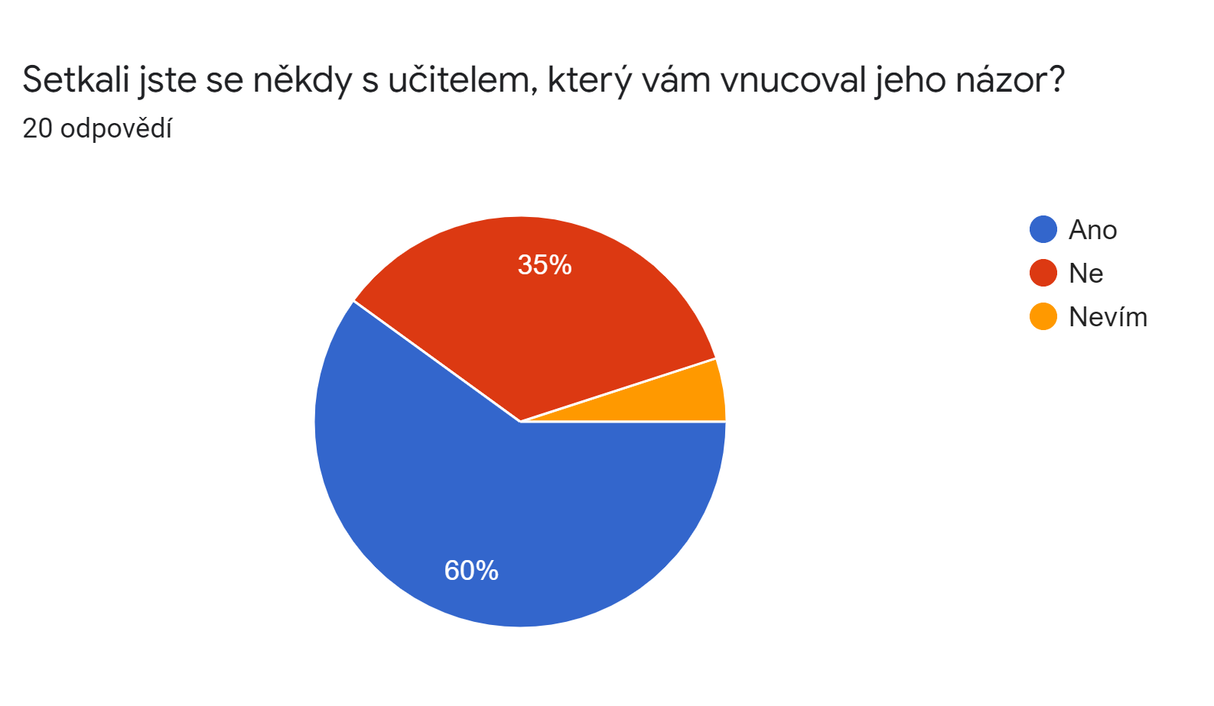
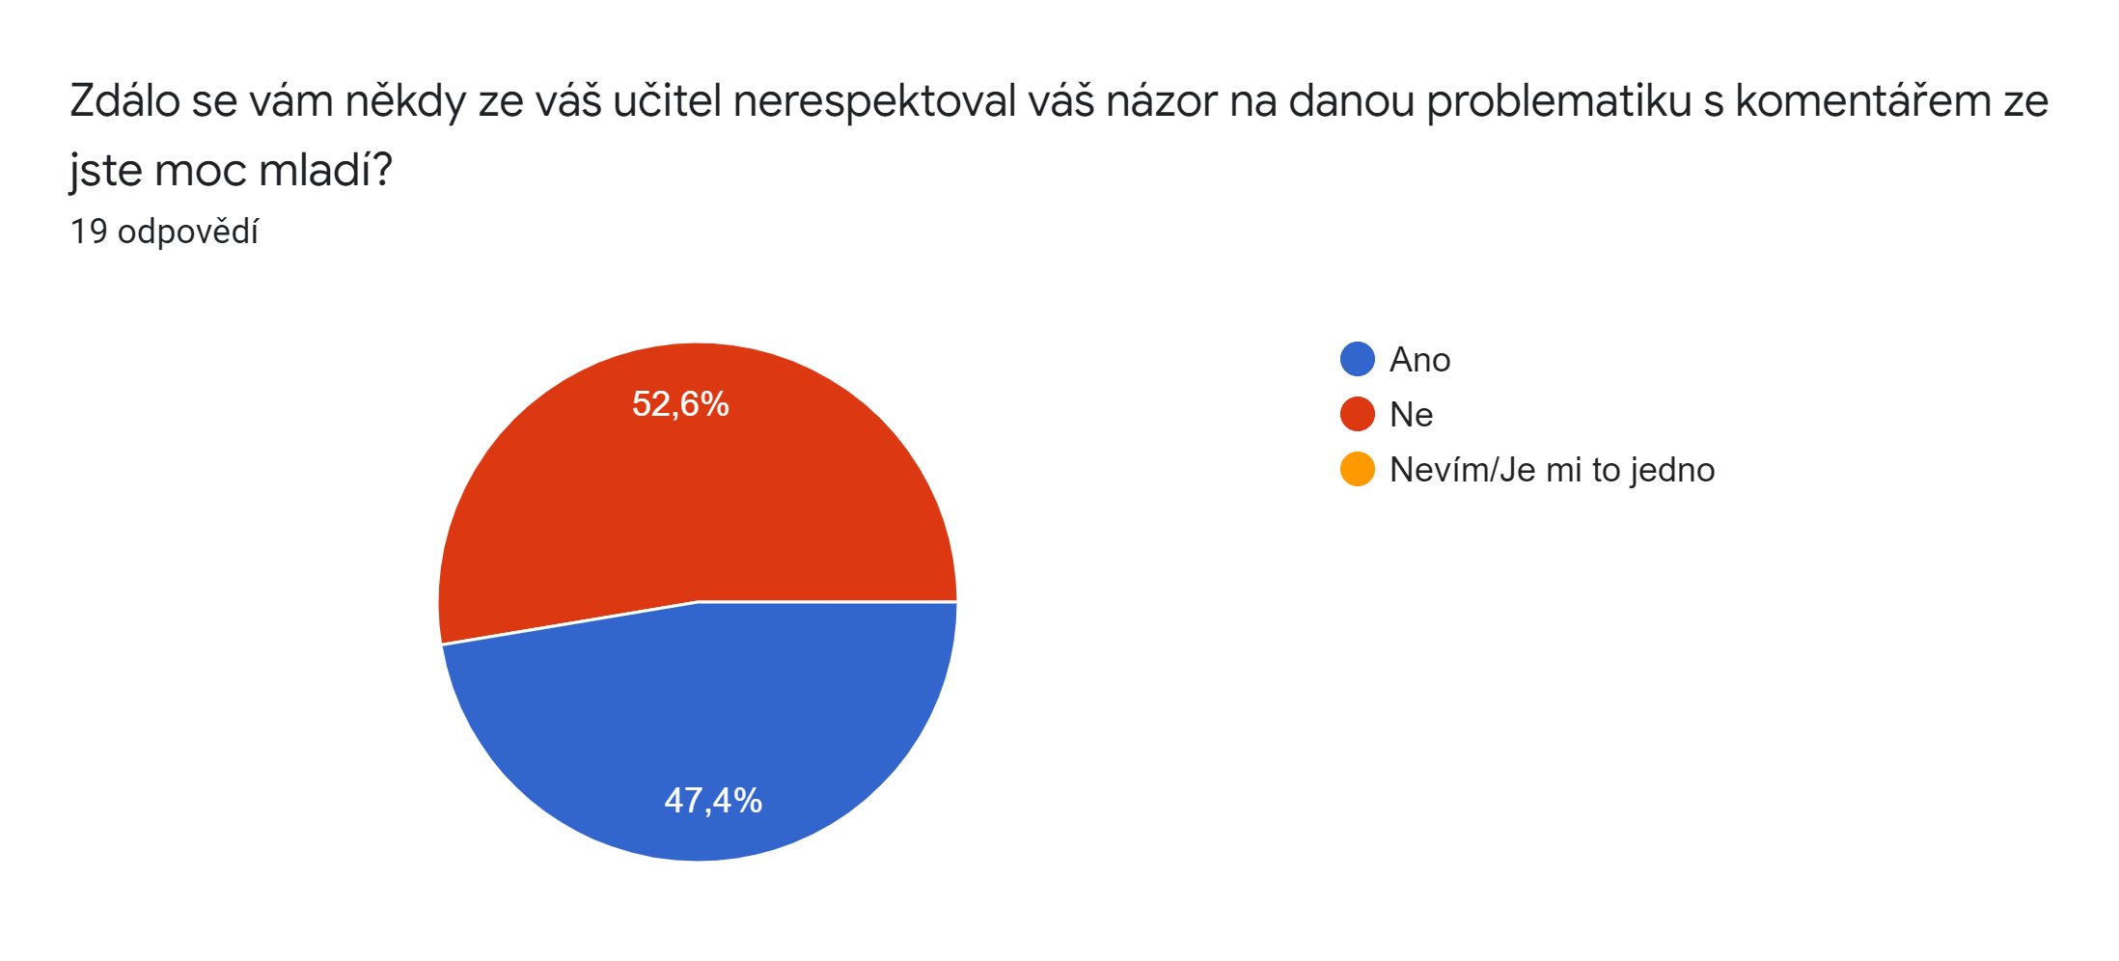
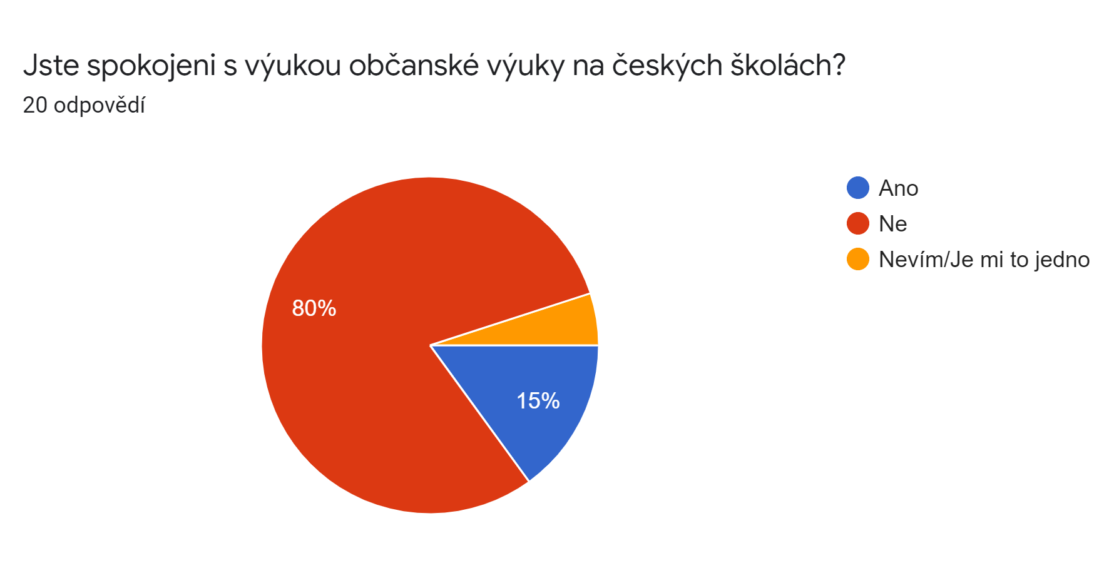
Jak bych „občanku“ neučil

Slide 3
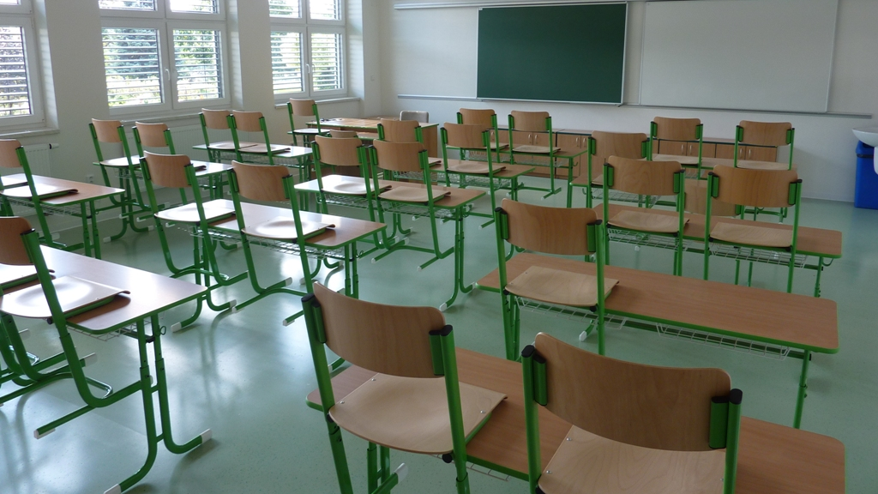
Jak bych ji učil já?
Mladší ≠ Hloupější
Nebránit se změně
Nemám patent na rozum
Být k žákům otevřený

Slide 4
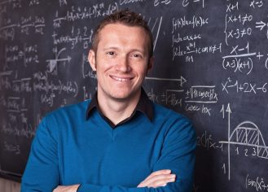
Karen 45 let
Kamil 43 let
Lukáš 17 let
Mladší ≠ Hloupější

Slide 5
Nebránit se změně
Něco nového neznamená, že je to automaticky špatné
1
Snažit se pochopit důvod změny, i když s ní nesouhlasíme
2

Slide 6
Nemám patent na rozum
Nemám vždycky pravdu
Umím brát kritiku
Nejsem unáhlený

Slide 7
Být k žákům otevřený
Diskuze na dané témata
Vyslyšení a respektování jejich názoru

Slide 8
Děkujeme za pozornost
Prostor na dotazy

Slide 9
Masňáci
Jak bych učil já

